Slide 1
双港华人基督团契
Twin Ports Chinese Christian Fellowship
2018年2月18日

Slide 2
赞美之呼召 Call to Worship
诗篇 130: 1耶和华啊，我从深处向你求告。2主啊，求你听我的声音，愿你侧耳听 我恳求的声音。3主耶和华啊，你若究察罪孽，谁能站得住呢？ 4但在你有赦免之恩，要叫人敬畏你。

Slide 3
赞美之呼召 Call to Worship
5我等候耶和华，我的心等候，我也仰望他的话。6我的心等候主，胜于守夜的等候天亮，胜于守夜的等候天亮。7以色列啊，你当仰望耶和华！因他有慈爱，有丰盛的救恩。
8他必救赎以色列 脱离一切的罪孽。

Slide 4
主祷文 (The Lord’s Prayer)
我们在天上的父，
愿人都尊你的名为圣。
愿你的国降临。
愿你的旨意行在地上，如同行在天上。
我们日用的饮食，今日赐给我们。
免我们的债，如同我们免了人的债。
不叫我们遇见试探，救我们脱离凶恶。
因为国度、权柄、荣耀，全是你的，
直到永远。阿们！

Slide 5
使徒信经( Apostle’s Creed)
我信上帝，全能的父，是创造天地的主。
我信我主耶稣基督，是上帝的独生子。
因圣灵感孕，为童贞女马利亚所生。
在本丢彼拉多手下受难，钉在十字架上，
受死，埋葬。
降在阴间，第三天复活。

Slide 6
使徒信经( Apostle’s Creed)
升天，坐在圣父的右边，
将来必再降临审判活人死人。
我信圣灵，我信圣而公之教会。
我信圣徒相通，我信罪得赦免，
我信身体复活，
我信永生。阿们。

Slide 7


Slide 8
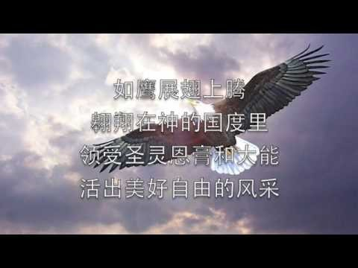

Slide 9


